Slide 1
サンプル集

Slide 2


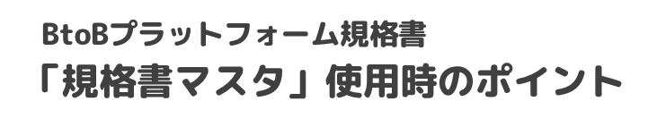







サンプル①「規格書マスタ：社内ルール」
社内ルール
規格書業務に関する用語は以下のとおりです。
【製品規格書】
単に「規格書」と呼ぶこともあります。
【原材料規格書】
「規格書」、「原料規格書」と呼ぶ事が多いですが、現在の正式な書式名は「原材料品質規格保証書」です。
【処方(又は製品別工程作業報告書、技術移管書】
配合、製造工程、殺菌条件、内容量、賞味期限、製品規格等をまとめた資料を指します。
サンプル①「規格書マスタ：社内ルール」
商品の規格書は「規格書マスタ」から、
原材料の規格書は「原材料マスタ」
から登録します。

Slide 3
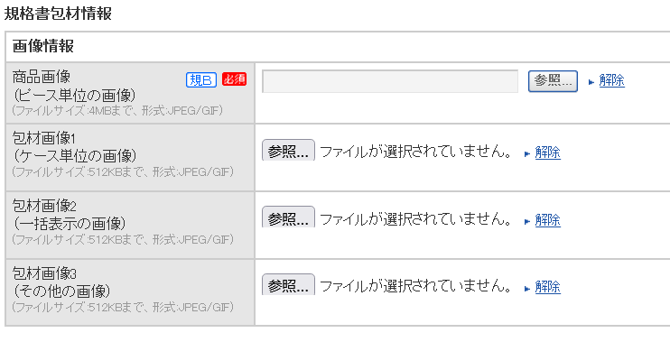
サンプル②「規格書マスタ：画面キャプチャ」
規格書入力ルール
6
包材情報：包材画像1～3
項目名にかかわらず、包材1から順に必要な画像を優先的に添付する。基本は包材画像1に一括表示がわかる画像、その他画像を2～3へ、添付しきれない画像や優先順位の低い画像は自社管理項目へ添付
サンプル②「規格書マスタ：画面キャプチャ」

Slide 4

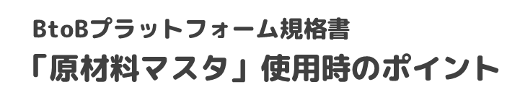
サンプル③「原材料マスタ：入力時の社内ルール」
社内ルール
★遺伝子組換えの記入
対象原料が不分別→不分別
対象原料が非組換え→不使用
対象原料を使っていない→対象外
※複合原材料の場合は、1段目（原料マスタ）は「未選択」（空欄）とする。
★アレルギー物質の記入
使用しているアレルギーにチェックを入れる
アレルギー表示不要の場合は、備考欄に理由を記入する
例） 「アレルギー：大豆（○○○○のため表示不要）」
★配合率
①配合率のケタ数は、原材料規格書のケタ数に合わせる
②配合率が非開示の場合、1番上の原料マスタの備考欄に「配合率非開示」と
記入する
★原産国表示の有無
原産国表示は、複合原材料の場合は、重量の１位だけ入力するを選択
サンプル③「原材料マスタ：入力時の社内ルール」

Slide 5
サンプル④「原材料マスタ：入力時の社内ルール」
社内ルール
★原料
①原材料を添加物の副剤や食品素材として使用し、表示に出ない場合は、
「表示しない」を選択し、理由を記入する
例） 「○○の副剤として使用のため」
★添加物
①添加物物質名（添加物商品名と同一のもの）→添加物用途名を一覧から
選択する
一覧にない場合、備考欄に記入する
例）添加物物質名：○○○○
添加物用途名：○○○○
②キャリーオーバー等の選択
原料規格書にキャリーオーバー、加工助剤、栄養強化剤が記載されていれば
チェックを入れる
③香料の記入
香料の添加物物質名が不明な場合は、「香料物質名非開示」を選択し、
添加物商品名は、「○○香料製剤」と記入する
※複合原料に含まれる香料で、商品名が明らかでない場合は、添加物物質名を「香料物質名非開示」、添加物商品名を「香料」とする
サンプル④「原材料マスタ：入力時の社内ルール」

Slide 6


サンプル⑤「規格書マスタ：よくある質問例」
規格書マスタ
について
Q
複合原材料について、原材料の一般名称に悩む場合は、どのようにすればよいでしょうか。
A
原材料が仕入れ品である場合は、原材料メーカー様に「最も一般的な名称」を確認します。提示された用語が最も一般的な名称であるかどうかは、食品表示基準別表第一、第二、または第三に掲載されているものであるかを確認します（なお別表第三に掲載されている場合には、その定義との整合性を確認します）。 掲載がない場合は、一般消費者が読みやすく理解しやすいよう日本食品標準分類で使用されている用語等を参照し、使用する状態の原材料を表示
サンプル⑤「規格書マスタ：よくある質問例」
Q
原材料情報で「メーカー名」「配合率」を社外秘としたい場合、一括で表示させない方法はありますか。個別に修正が必要でしょうか。
A
一括で表示させない機能はないため、個別に修正が必要です。なお、BtoBプラットフォーム規格書で得意先に提出するときは、「設定・登録」⇒「担当者管理」⇒「非公開設定」で得意先別に公開／非公開の範囲を設定できます。

Slide 7
サンプル⑥「原材料マスタ：よくある質問例ⅰ」
原材料マスタ
について
Q
表示が不要なアレルゲンは、どのように登録すればよいですか？
A
原材料マスタからアレルゲンのチェックを外したうえで、表示不要の理由を備考欄に記載します。なお原材料マスタに登録されたアレルゲンは、製品規格書の作成時に個別にアレルゲンの有無を変更することができず、原材料マスタ側でチェックを変える必要があります。同じ原材料で製品によってアレルゲンが変わる場合には、原材料マスタをコピーして別原材料マスタとして登録してください。
サンプル⑥「原材料マスタ：よくある質問例ⅰ」
Q
添加物の転記方法について教えてください。
A
添加物製剤を登録するときは、「原材料マスタに新規で追加」をクリックし、「種別」から「添加物」を選択します。その後「添加物物質名」の右側「一覧から選択する」をクリックし、用途名とキーワードから対象の添加物を選択し、登録します。食品中に使用される添加物を登録するときは、「マスタを追加する」をクリックすることで、同様に登録することができます。

Slide 8
サンプル⑦「原材料マスタ：よくある質問例ⅱ」
原材料マスタ
について
Q
複合原材料の一番上の階層にアレルゲンが集約される仕組みですが、製品規格書の基原原料にのみ反映したい場合はどのようにすればよいですか？
A
原材料マスタのアレルゲンのチェックを外したうえで、表示不要の理由を備考欄に記載します。その後、規格書マスタにおいて基原原料にのみアレルゲンにチェックを入れます。
なお原材料マスタに登録されたアレルゲンは、規格書マスタにおいて製品規格書の作成時に個別にアレルゲンの有無を変更することができず、原材料マスタ側でチェックを変える必要があります。同じ原材料で製品によってアレルゲンが変わる場合には、原材料マスタをコピーして別原材料マスタとして登録してください。
サンプル⑦「原材料マスタ：よくある質問例ⅱ」
Q
中間加工原材料の「原産国」には、何を記入すればよいですか？
A
食品表示基準上では、中間加工原材料の原料原産地表示は「製造地」が求められます。「原産地」「原産国」のどちらも「製造地（製造国）」と置き換えることになります。
ただしお客様からの原料原産地に関するお問い合わせに対応するため、中間加工原材料に使用される各原材料の「原産地」は、各原材料の起源原料の原産地を記入することが望ましいことから、以下の小麦粉の例のように入力をしてください。
階層 原材料名 原産国/産地
No.1 小麦粉 日本（国産） ← 製造国を入力
No.2 小麦 アメリカ ← 生鮮原料の原産国を入力

Slide 9
サンプル⑧「その他 よくある質問例」
参照規則について
Q
業務上でよく参照する規則の一覧はありますか。
A
「食品表示基準Q&A」のうち以下の回答を参照します。
（加工ー７）商品名を名称として表示したり、名称に括弧を付して商品名を併記することはできますか。
（加工ー９）義務表示事項の名称として、「黒糖」又は「黒砂糖」と表示できるものはどのようなものですか。
（加工ー１８）食品関連事業者が消費期限又は賞味期限を設定する場合に実施しなければならない検査等は定められているのですか。
（加工ー１９）全ての商品について微生物試験、理化学試験、官能検査等を実施する必要があるのでしょうか。
（加工ー５１）中間加工原料を使用した場合の原材料名の表示方法について教えてください。
（加工ー５２）複合原材料を分割して表示できる条件の詳細について教えてください。
（加工ー５５）加工食品の原材料として有機農産物や有機農産物加工食品を使用した場合、原材料名欄に「有機トマト」、「有機小麦粉」など使用した原材料が有機である旨を表示することはできますか。
（加工ー５８）原材料名の書き方として「野菜」、「魚介類」、「糖類」等、同種の原材料を複数使用している場合、まとめて表示することはできますか。
（加工ー６１）原材料名の表示で、次のように表示することは可能ですか。
➂黒糖、還元水あめをまとめて「砂糖」
➃有機大豆
サンプル⑧「その他 よくある質問例」

Slide 10


サンプル⑨「規格書作成・社内規格書運用フロー」
規格書作成・運用フロー①
【自社】
原料メーカー
①営業担当者より「製品規格書作成依頼書」が提出される。
②既存品については、最新の情報に更新して提出する。
③使用している原材料規格書の作成日が古いものは、原材料メーカー様に原材料規格書の更新を依頼する。（3年毎に更新依頼）
規格書作成・提出
原材料規格書
回収
④新製品・改良品については、研究所より合わせて資料が提出される。（配合、表示案、栄養成分、規格値、工程など）
⑤研究所より提出された資料内容に不備がないかを確認する。
⑥新規原材料を使用している場合は、研究所より弊社フォームでの原材料規格書の作成を原材料メーカー様に依頼する。
サンプル⑨「規格書作成・社内規格書運用フロー」
規格書作成・提出
⑦受領した原材料規格書の内容に不備がないかを確認する。
⑧確認後、依頼された書式（エクセル、データーベースなど）にて製品規格書を作成する。
規格書作成
⑨作成した内容に不備がないかを確認し第三者にも確認してもらう。
⑩不備がなければ営業担当者に提出する。
⑪営業担当者より得意先様に製品規格書を提出する。
規格書の
活用
⑫提出した製品規格書は、データー・紙ベース（社印押印したもの）で所定の場所に保管する。
…BtoBプラットフォーム規格書
で対応

